Slide 1

TRƯỜNG TIỂU HỌC ÁI MỘ A
Giáo án điện tử
Môn: Toán – Lớp 2
Tuần: 13
Bài: 34 - 8
GV: Đỗ Bích Nguyệt

Slide 2

Ôn bài cũ

Slide 3


Slide 4

34 – 8
3
4
4 không trừ được 8, lấy 14 trừ 8
8
bằng 6, viết 6, nhớ 1.
2
6
3 trừ 1 bằng 2, viết 2

Slide 5

LUYỆN TẬP THỰC HÀNH

Slide 6

Tính:
1
94
7
64
5
44
9
84
6
24
8
a)
-
-
-
-
-
87
59
35
78
16
b)
72
9
53
8
74
6
31
5
34
4
-
-
-
-
-
63
45
68
26
30

Slide 7
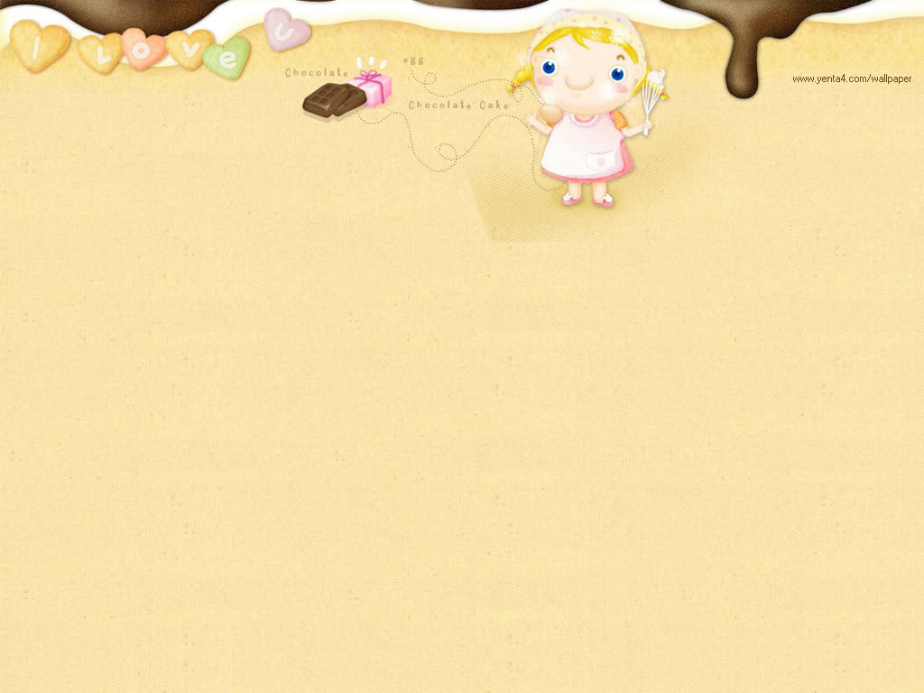
2
Đặt tính rồi tính hiệu, biết số bị trừ và số trừ lần lượt là:
a) 64 và 6 b) 84 và 8
c) 94 và 9
64
84
94
6
8
9
58
76
85

Slide 8

3
Nhà bạn Hà nuôi 34 con gà, nhà bạn Ly nuôi ít hơn nhà bạn Hà 9 con gà. Hỏi nhà bạn Ly nuôi bao nhiêu con gà?
Tóm tắt:
34 con
Nhà Hà:
Nhà Ly:
9 con
? con
Bài giải
Nhà bạn Ly nuôi số con gà là:
34 – 9 = 25 (con)
Đáp số: 25 con gà

Slide 9
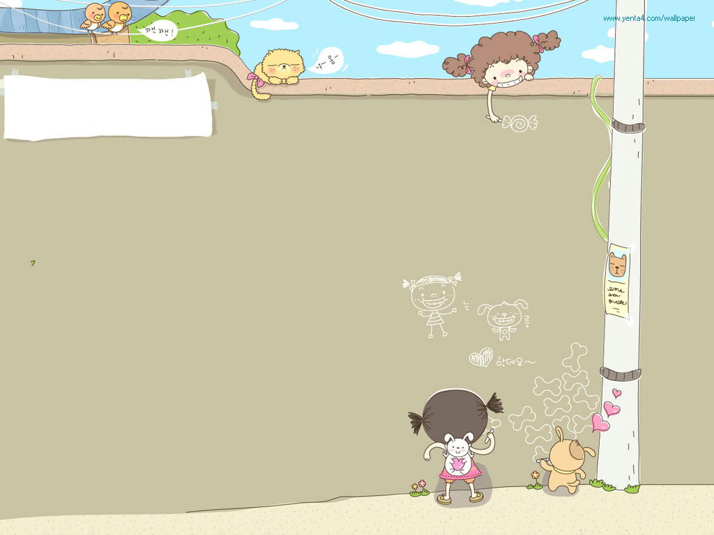
Tìm x:
4
a) x + 7 = 34
b) x – 14 = 36
x = 34 – 7
x = 36 + 14
x = 27
x = 50

Slide 10

TRÒ CHƠI

Slide 11

Kính chúc các thầy cô giáo mạnh khỏe!
Chúc các em học sinh chăm ngoan học giỏi!

